Slide 1







しま ばら はん とう たん けん たい
びっくり！
なるほど！
ジーナちゃん
ジーオくん
［島原半島ジオパークめぐり］

Slide 2


Slide 3





えっ、
それほんとー？
1

Slide 4
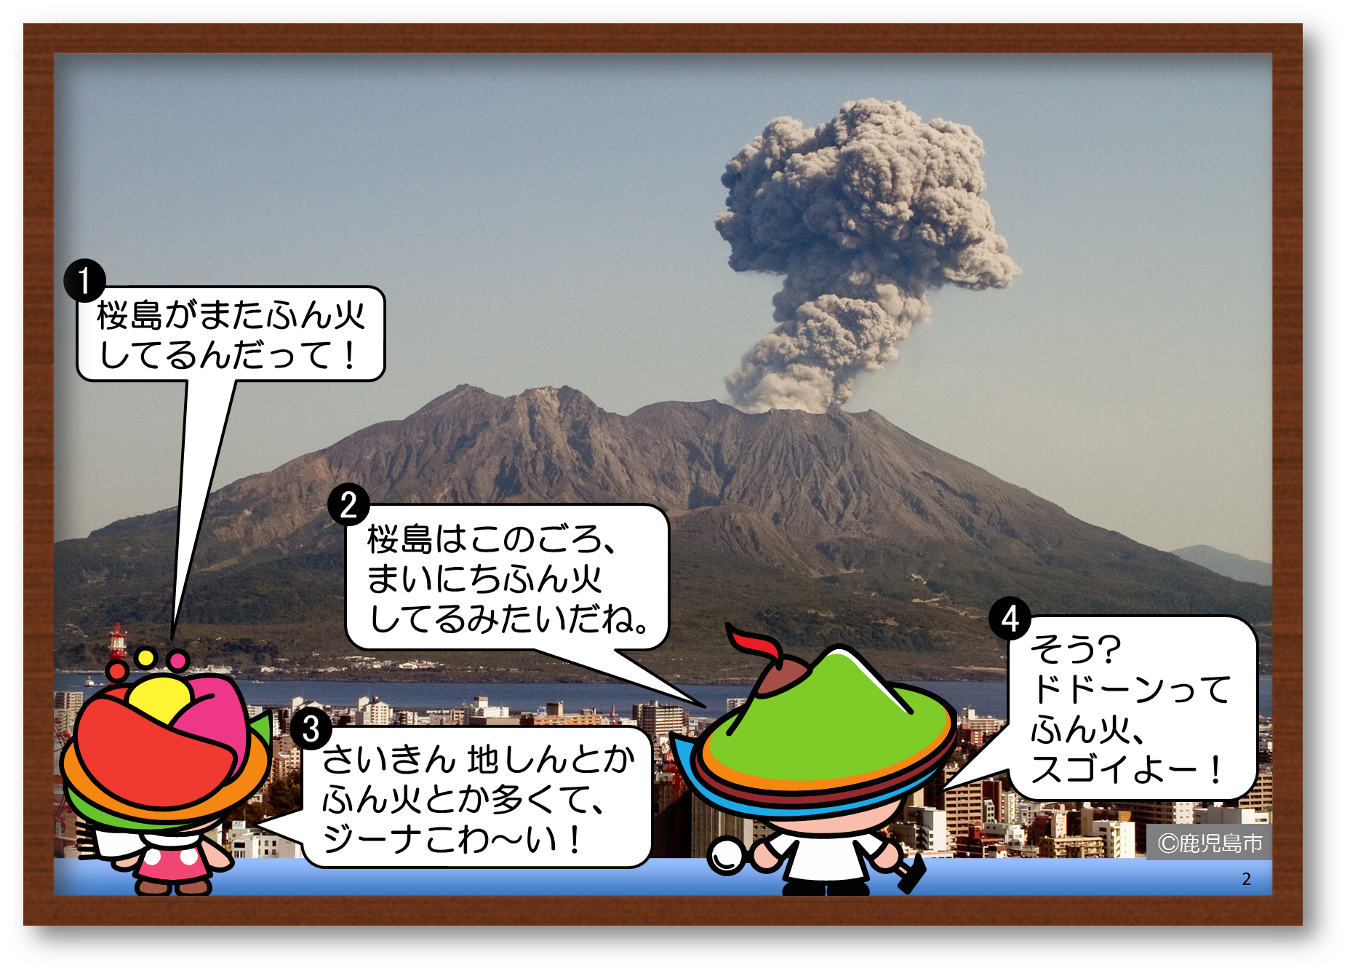

Slide 5
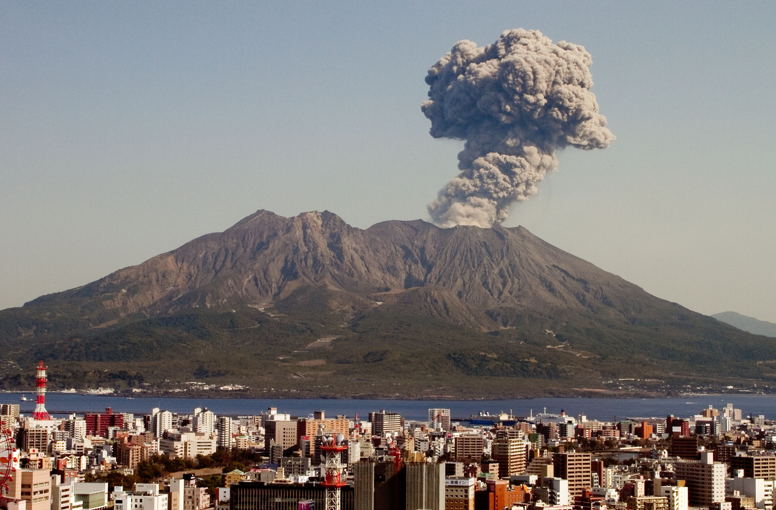


1
桜島がまたふん火
してるんだって！
2
桜島はこのごろ、
まいにちふん火
してるみたいだね。
4
そう?
ドドーンって
ふん火、
スゴイよー！
3
さいきん 地しんとかふん火とか多くて、ジーナこわ～い！
©鹿児島市
2

Slide 6
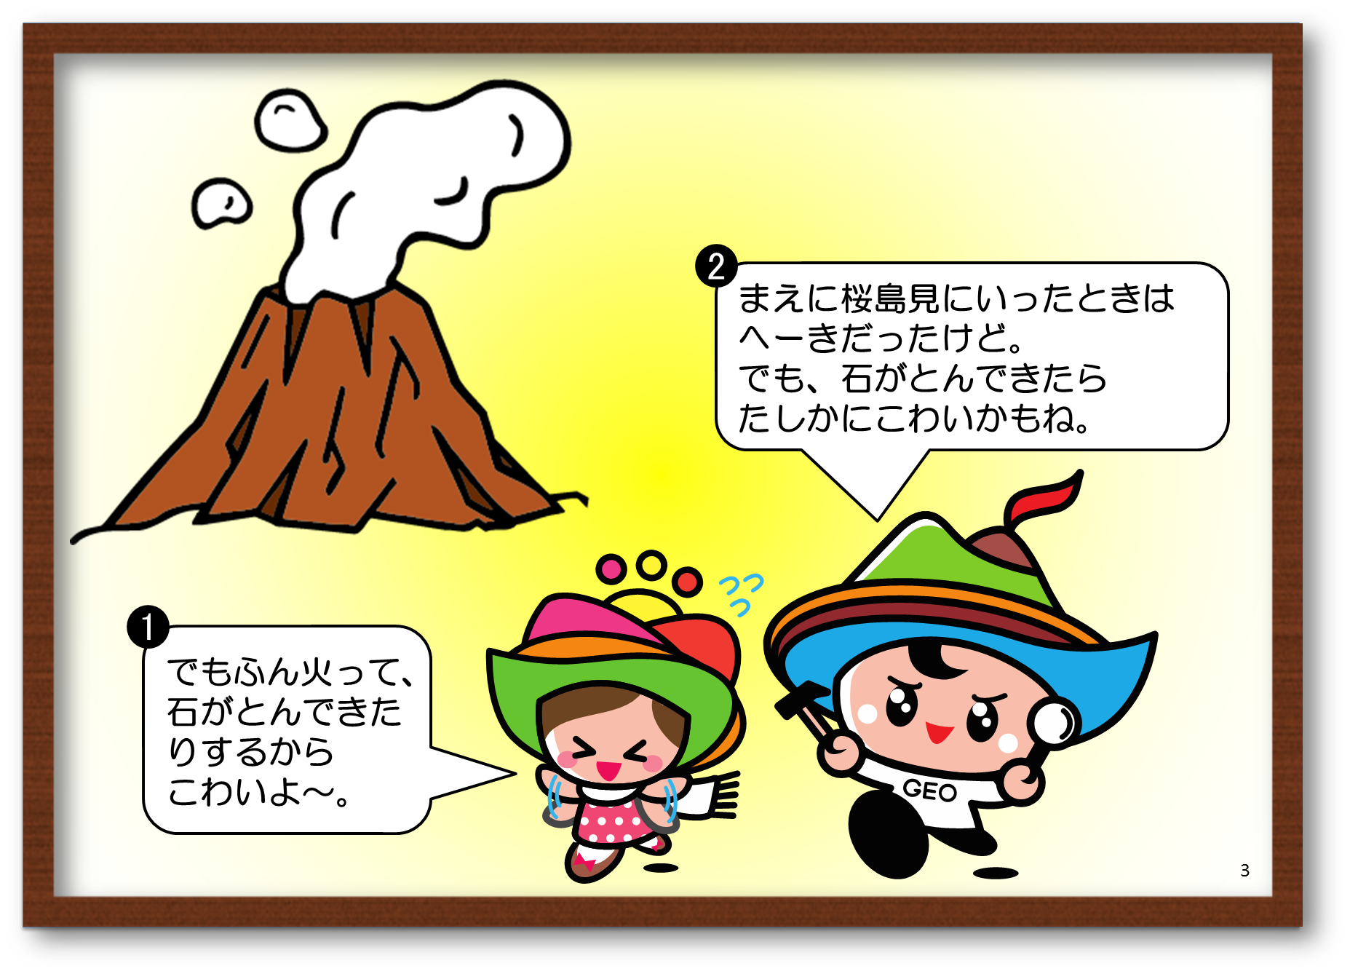

Slide 7



2
まえに桜島見にいったときはへーきだったけど。
でも、石がとんできたら
たしかにこわいかもね。
1
でもふん火って、
石がとんできたりするから
こわいよ～。
3

Slide 8
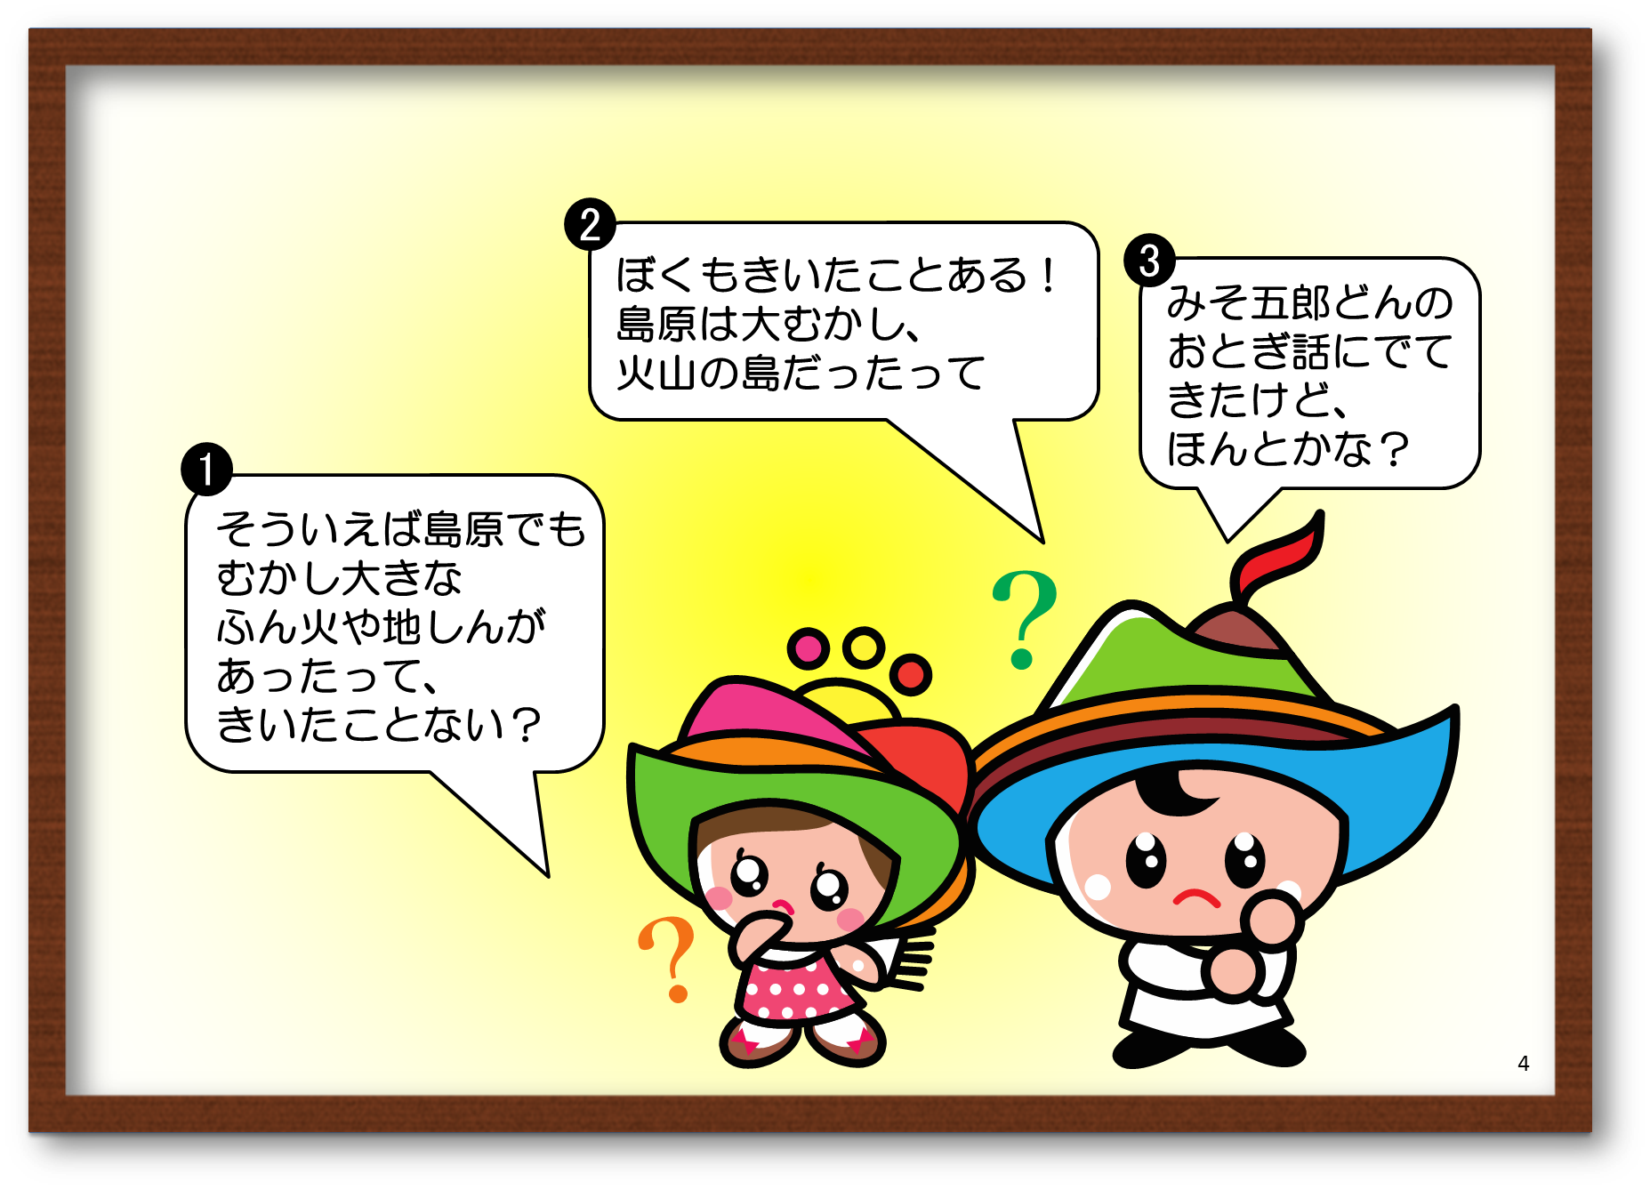

Slide 9


2
ぼくもきいたことある！
島原は大むかし、
火山の島だったって
3
みそ五郎どんのおとぎ話にでてきたけど、
ほんとかな？
1
そういえば島原でも
むかし大きな
ふん火や地しんが
あったって、
きいたことない？
4

Slide 10


Slide 11



3
よし、じゃあ
いろんなことよく知ってる
タビーナちゃんと歴女さんにきいてみよう！
れき じょ
1
え～火山の島？
島原は半島でしょ～。
2
お母さんがよく
「島原半島」っていってるもん。
5

Slide 12
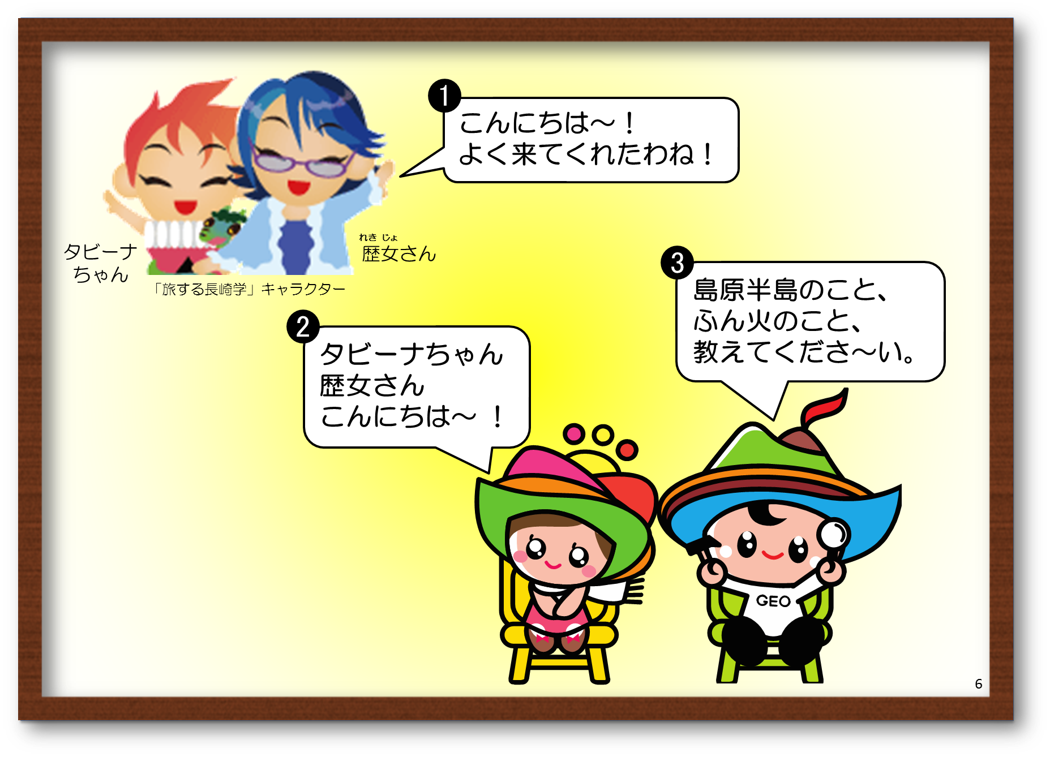

Slide 13



1
こんにちは～！
よく来てくれたわね！
タビーナ
ちゃん
れき じょ
歴女さん
3
「旅する長崎学」キャラクター
島原半島のこと、
ふん火のこと、
教えてくださ～い。
2
タビーナちゃん
歴女さん
こんにちは～ ！
6

Slide 14
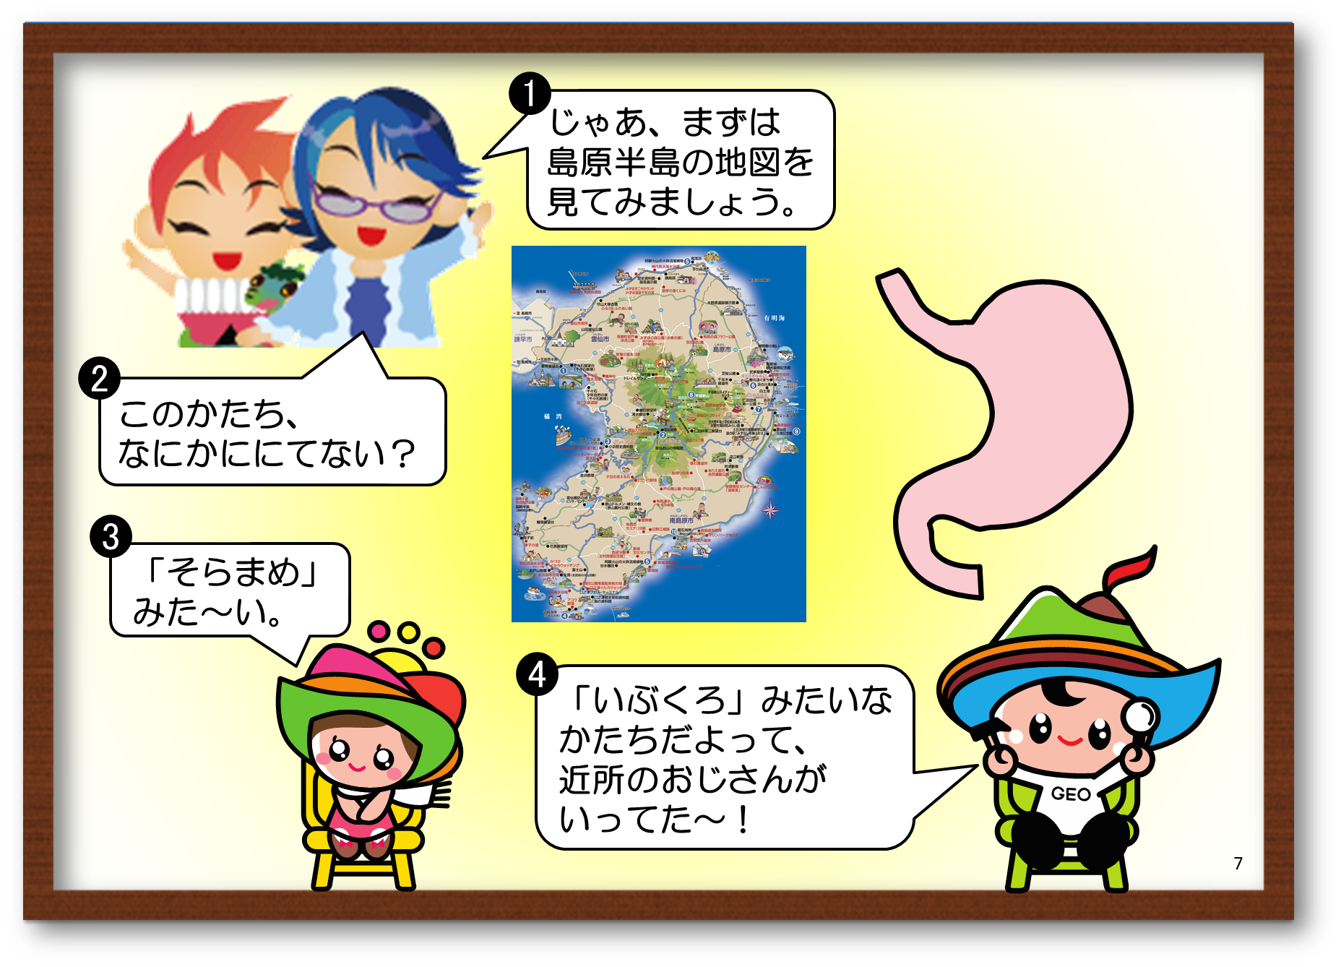

Slide 15
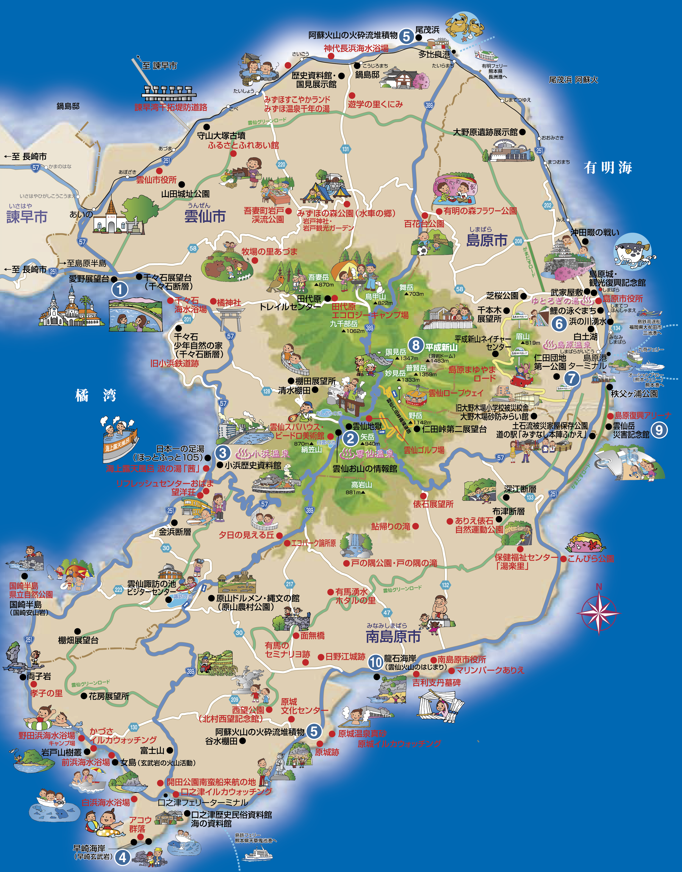

1
じゃあ、まずは
島原半島の地図を
見てみましょう。
2
このかたち、
なにかににてない？
3
「そらまめ」
みた～い。
4
「いぶくろ」みたいなかたちだよって、
近所のおじさんが
いってた〜！
7

Slide 16
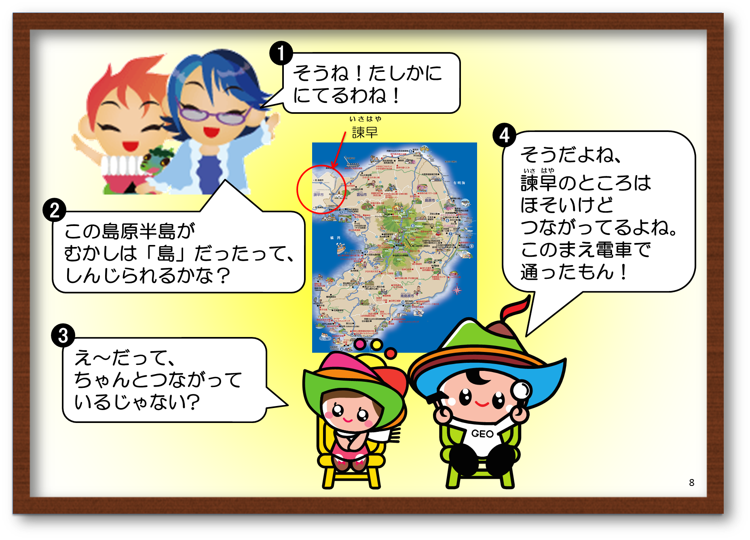

Slide 17
1
そうね！たしかに
にてるわね！
いさはや
4
諫早
そうだよね、
諫早のところは
ほそいけど
つながってるよね。
このまえ電車で
通ったもん！
いさ はや
2
この島原半島が
むかしは「島」だったって、
しんじられるかな？
3
え～だって、
ちゃんとつながっているじゃない?
8

Slide 18
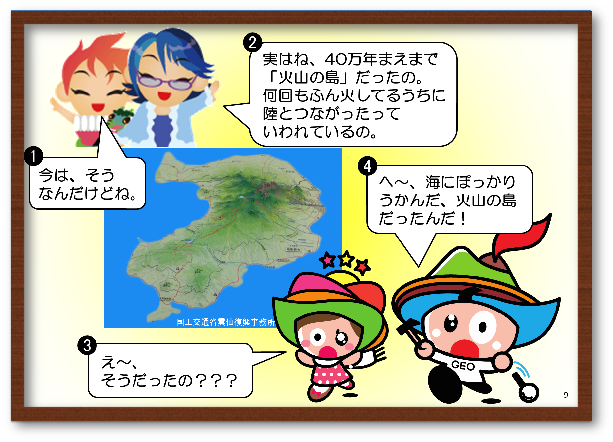

Slide 19
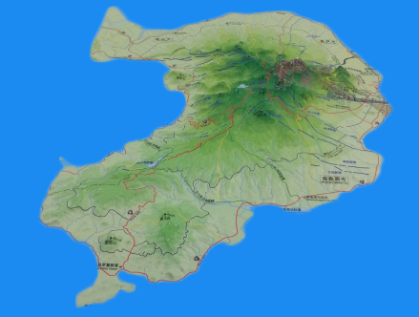
2
実はね、40万年まえまで
「火山の島」だったの。
何回もふん火してるうちに
陸とつながったって
いわれているの。
1
今は、そう
なんだけどね。
4
へ～、海にぽっかり
うかんだ、火山の島
だったんだ！
国土交通省雲仙復興事務所
3
え～、
そうだったの？？？
9

Slide 20
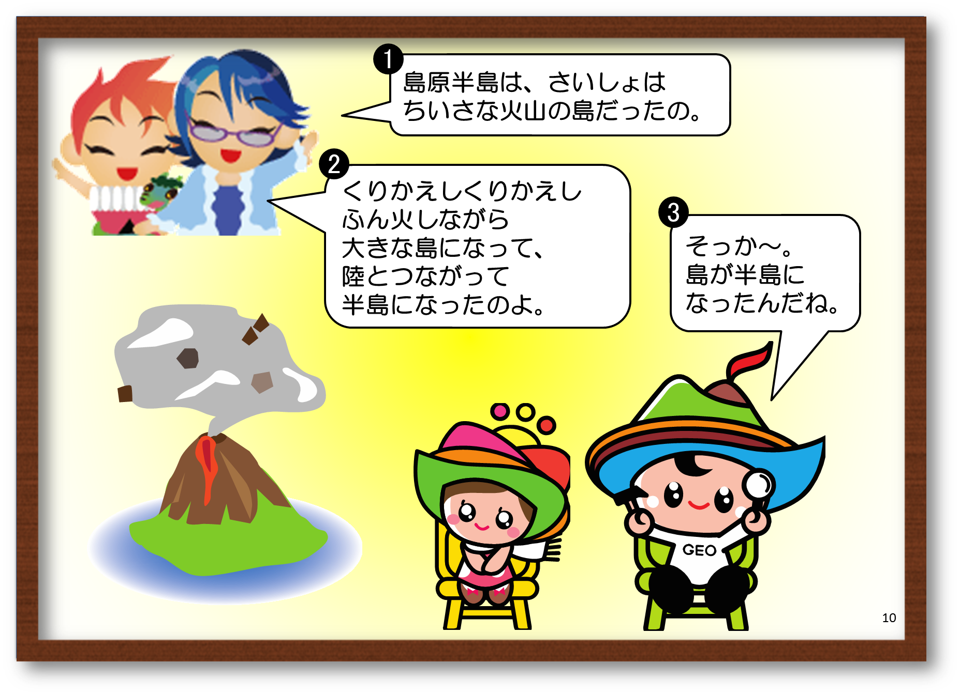

Slide 21


1
島原半島は、さいしょは
ちいさな火山の島だったの。
2
くりかえしくりかえし
ふん火しながら
大きな島になって、
陸とつながって
半島になったのよ。
3
そっか～。
島が半島に
なったんだね。
10

Slide 22
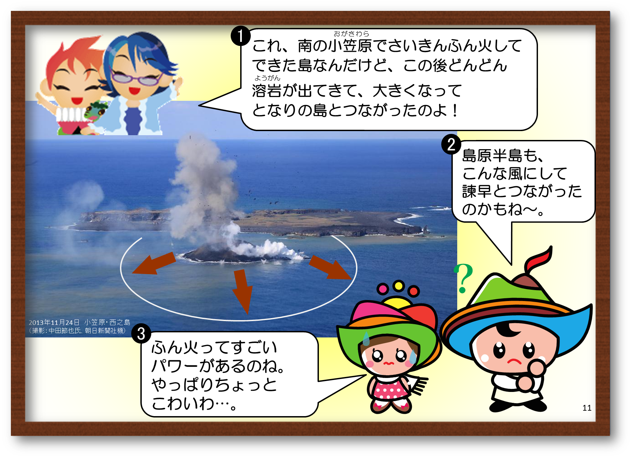

Slide 23
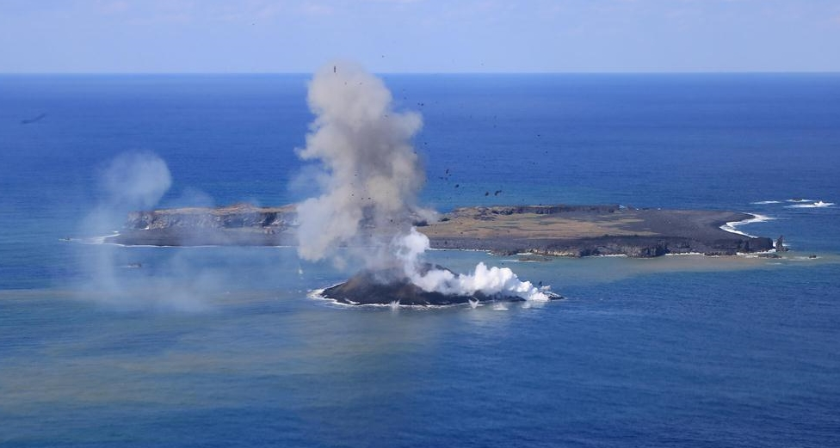


1
おがさわら
これ、南の小笠原でさいきんふん火してできた島なんだけど、この後どんどん
溶岩が出てきて、大きくなって
となりの島とつながったのよ！
ようがん
2
島原半島も、
こんな風にして
諫早とつながった
のかもね～。
2013年11月24日 小笠原・西之島
（撮影：中田節也氏、朝日新聞社機）
3
ふん火ってすごい
パワーがあるのね。
やっぱりちょっと
こわいわ…。
11

Slide 24
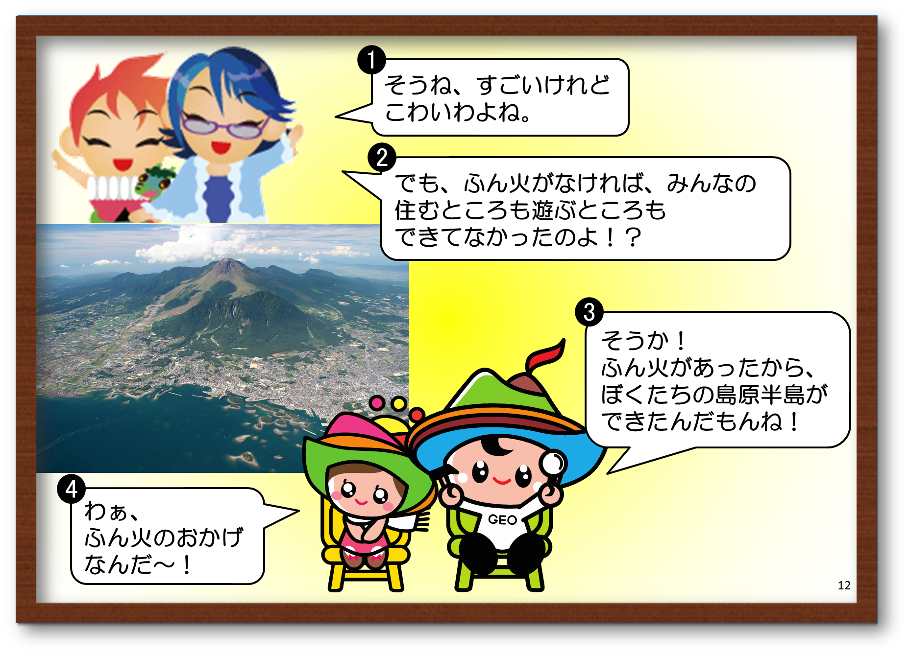

Slide 25
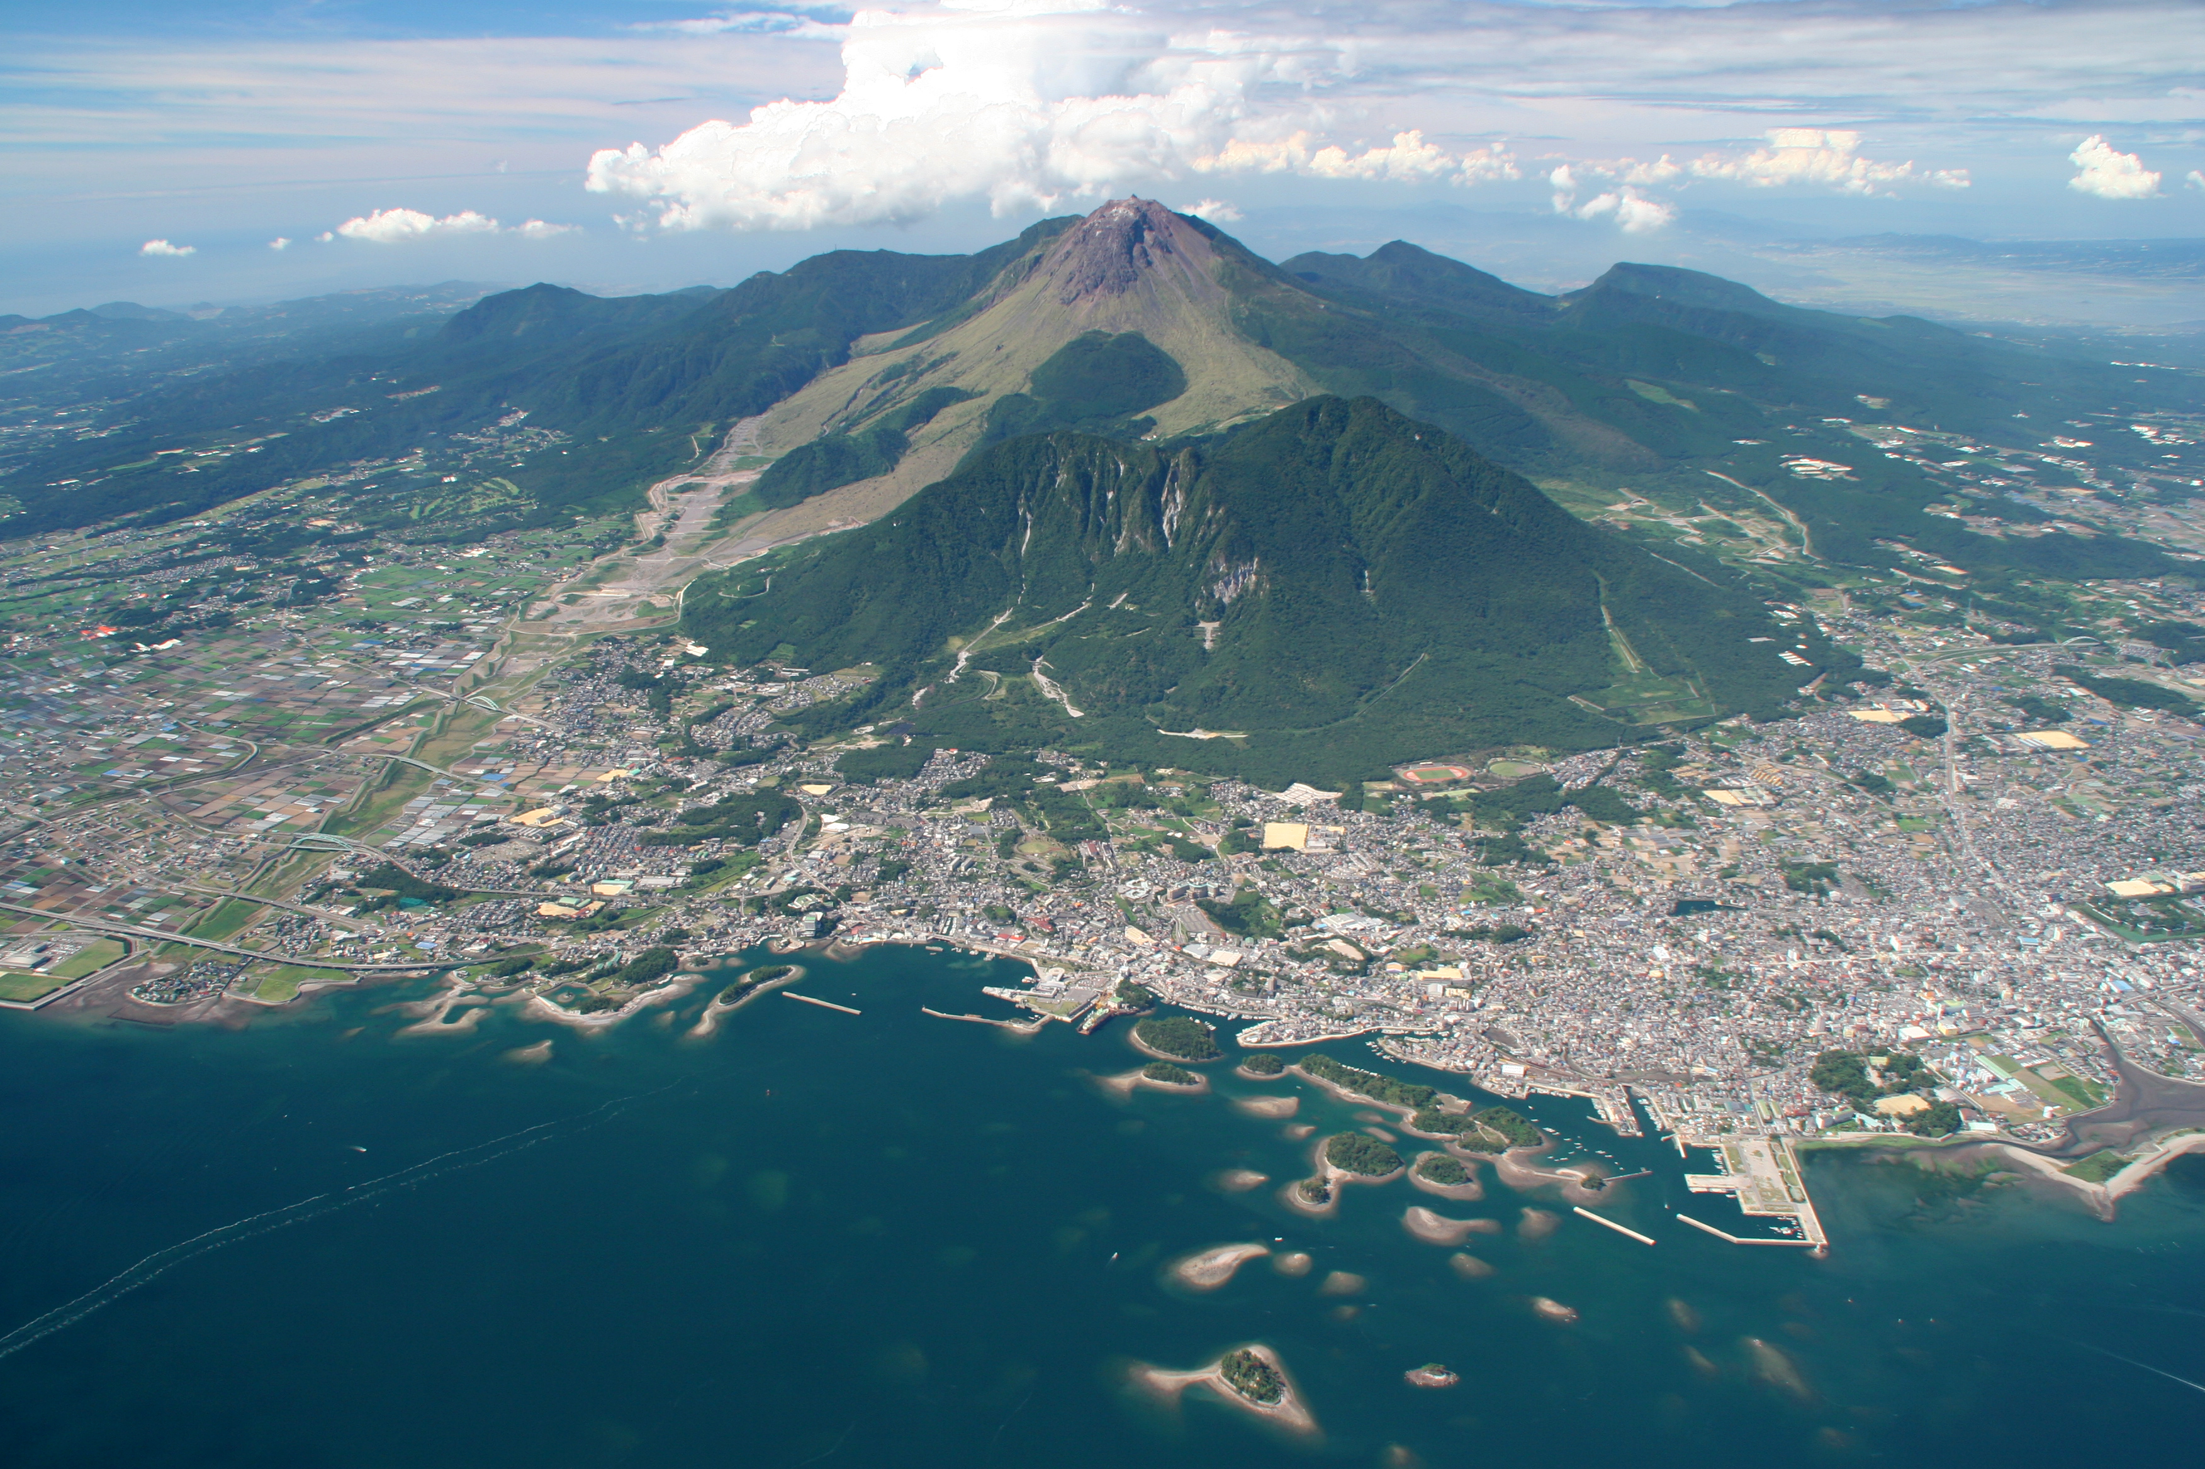
1
そうね、すごいけれど
こわいわよね。
2
でも、ふん火がなければ、みんなの
住むところも遊ぶところも
できてなかったのよ！？
3
そうか！
ふん火があったから、
ぼくたちの島原半島が
できたんだもんね！
4
わぁ、
ふん火のおかげなんだ～！
12

Slide 26
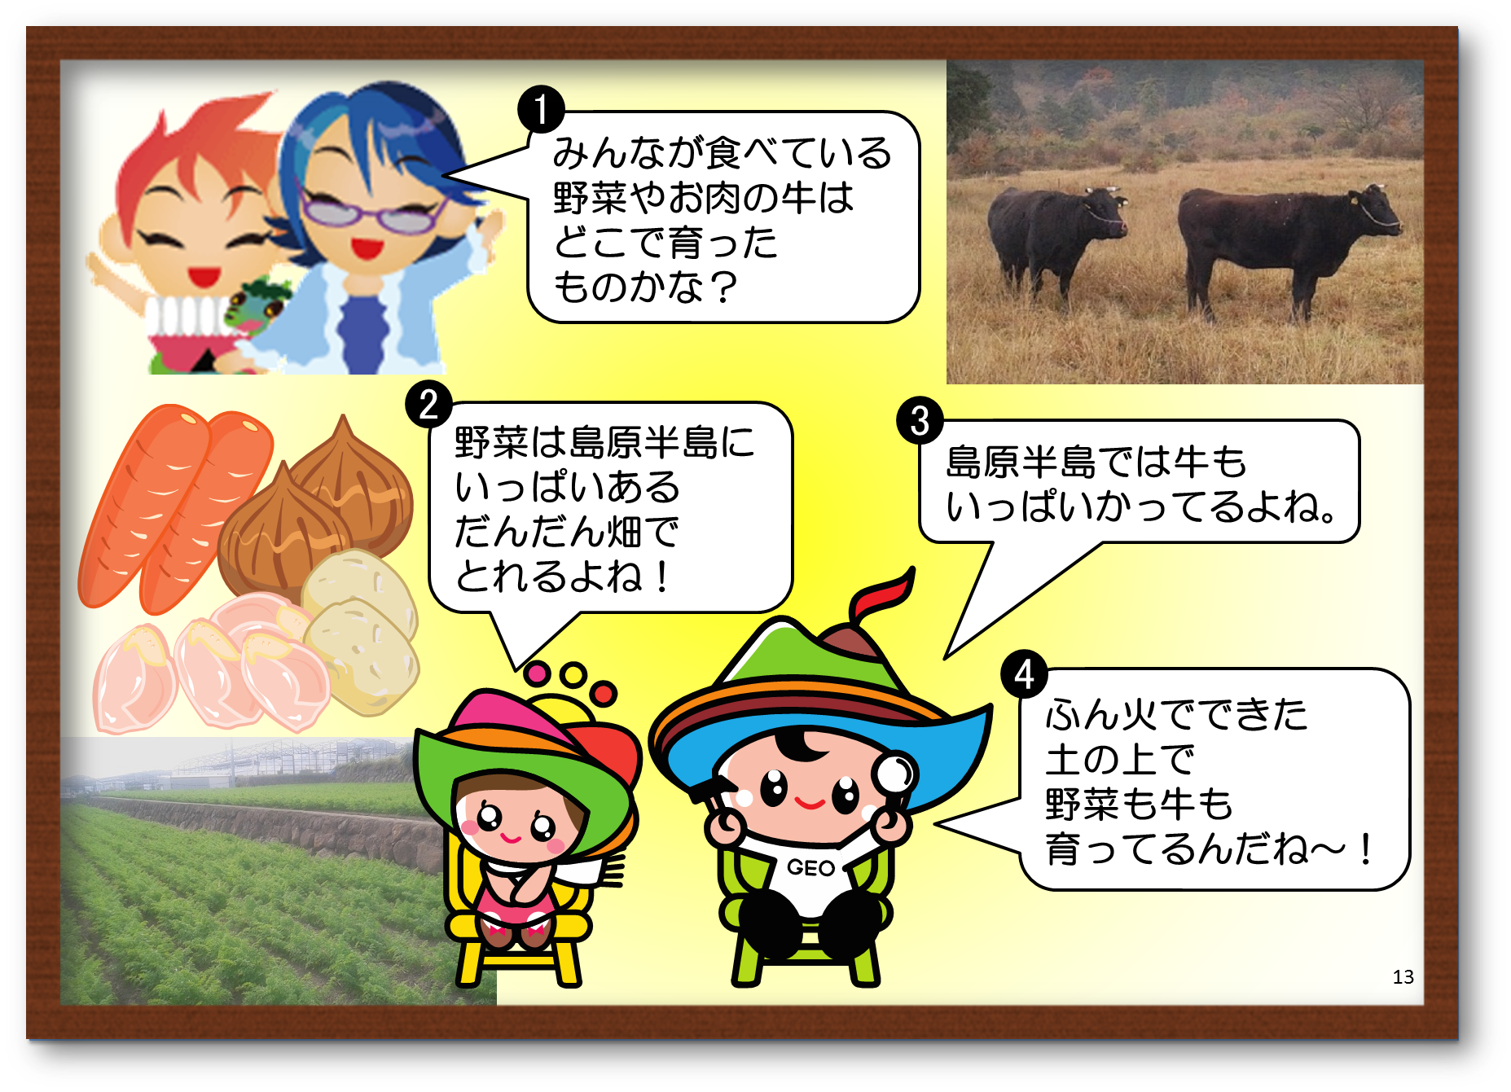

Slide 27
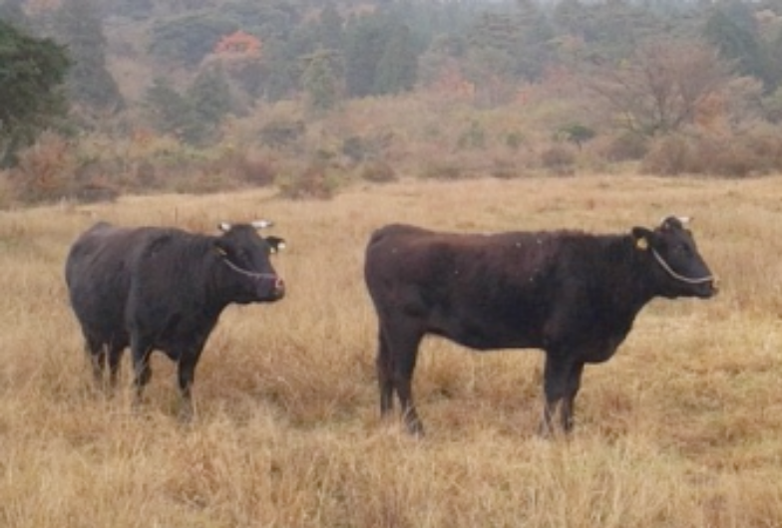

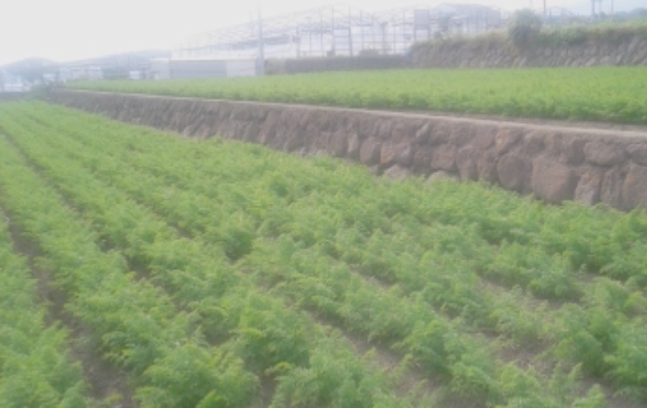
1
みんなが食べている
野菜やお肉の牛は
どこで育った
ものかな？
2
3
野菜は島原半島に
いっぱいある
だんだん畑で
とれるよね！
島原半島では牛も
いっぱいかってるよね。
4
ふん火でできた
土の上で
野菜も牛も
育ってるんだね〜！
13

Slide 28
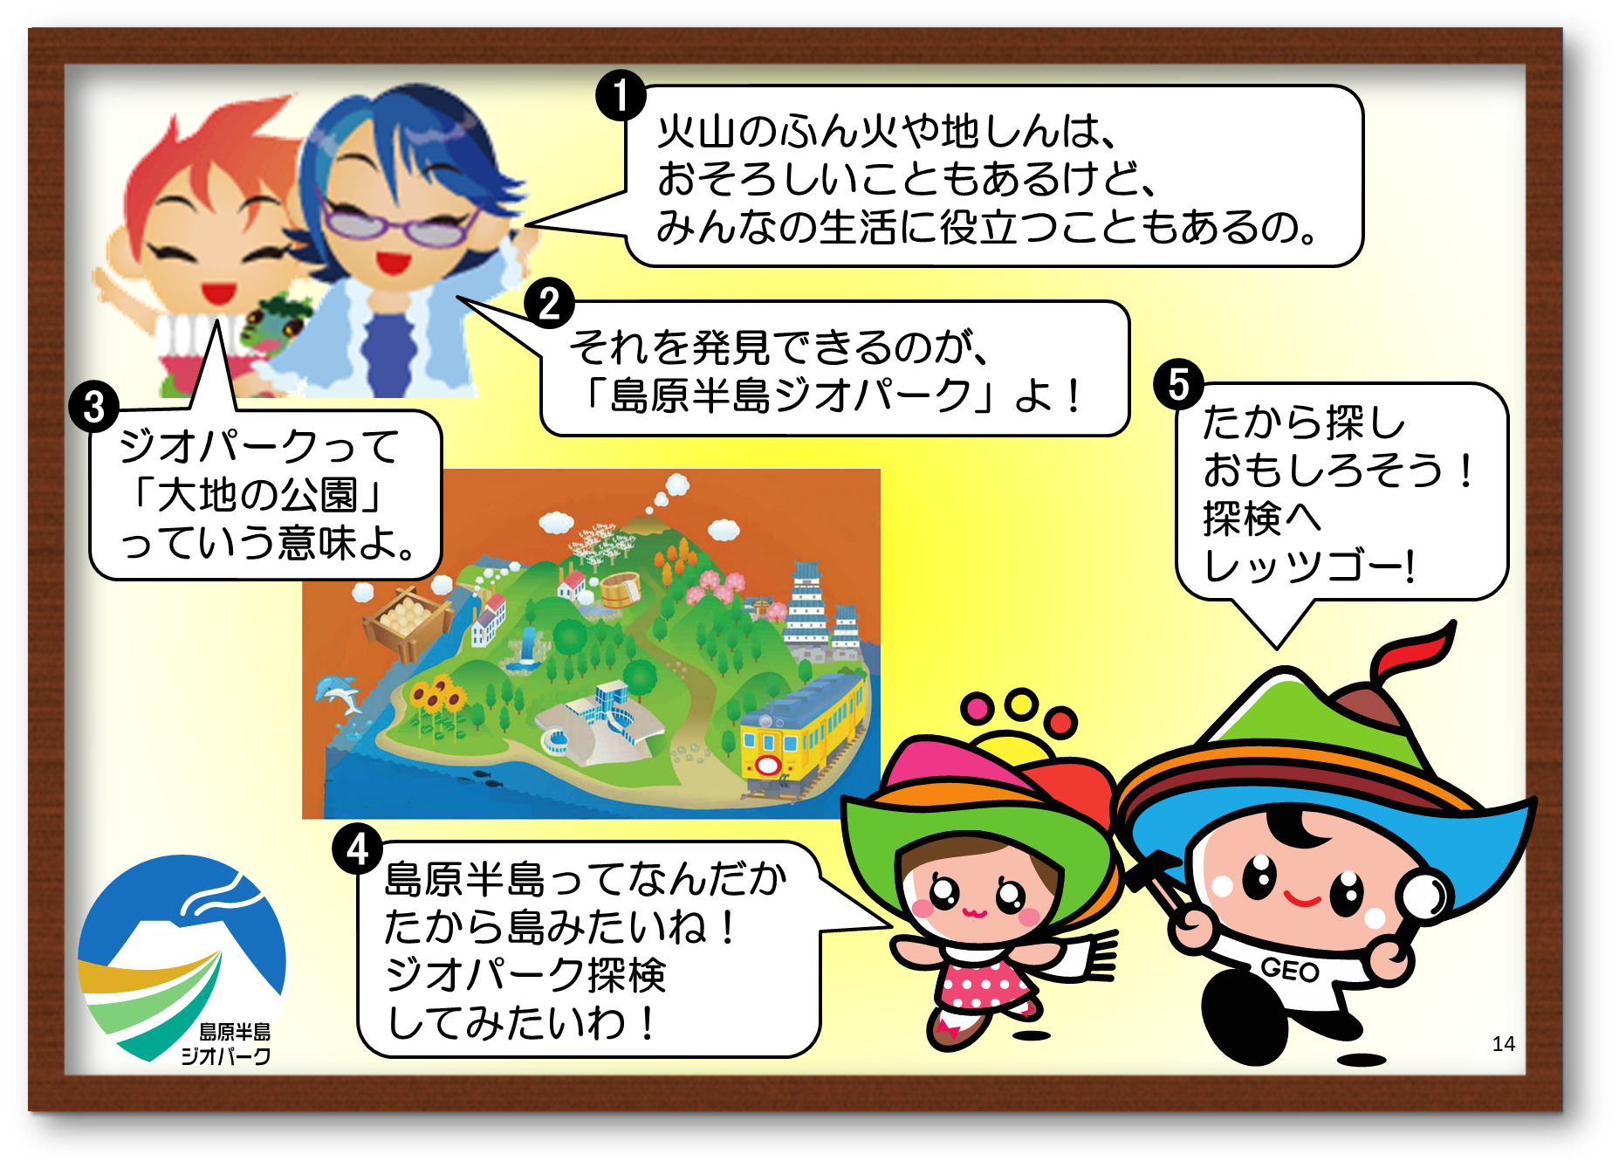

Slide 29



1
火山のふん火や地しんは、
おそろしいこともあるけど、
みんなの生活に役立つこともあるの。
2
ジオパークって
「大地の公園」
っていう意味よ。
それを発見できるのが、
「島原半島ジオパーク」よ！
5
3
たから探し
おもしろそう！
探検へ
レッツゴー!
4
島原半島ってなんだか
たから島みたいね！
ジオパーク探検
してみたいわ！
14

Slide 30
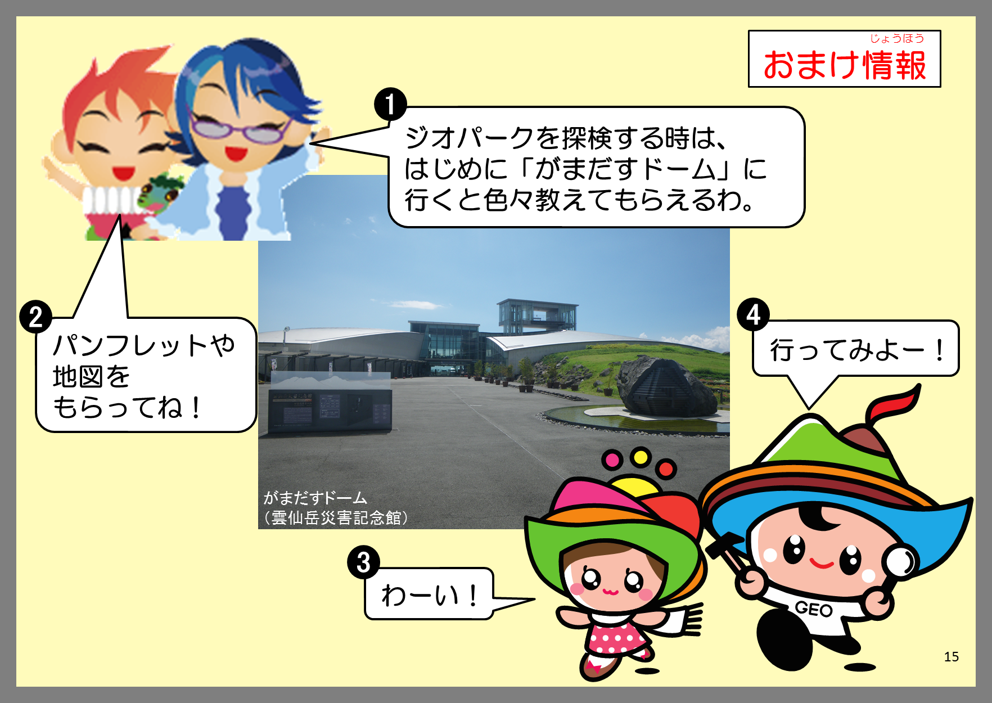

Slide 31
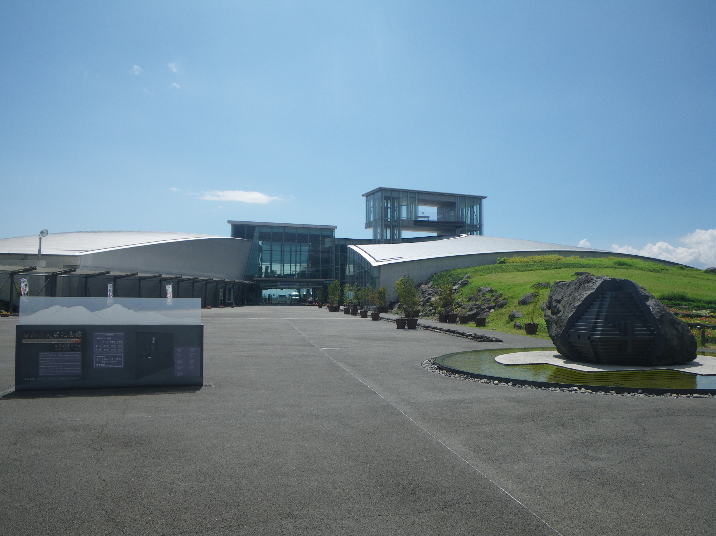
じょうほう
おまけ情報
1
ジオパークを探検する時は、
はじめに「がまだすドーム」に
行くと色々教えてもらえるわ。
2
4
パンフレットや
地図を
もらってね！
行ってみよー！
がまだすドーム
（雲仙岳災害記念館）
3
わーい！
15

Slide 32


Slide 33



わくわく！島原半島探検隊 No.1
島原半島は島だった！の巻
環境省 九州地方環境事務所

Slide 34


